Slide 1
BEE: A Tool for Structuring and Analyzing Bug Reports
理解与演示
191250036 顾皓天

Slide 2

What is BEE?
BEE(BUG REPORT ANALYZER),是一种自动分析用户提交的错误报告并向报告者和开发人员提供有关系统观察行为（OB）、预期行为（EB）和重现错误步骤（S2R）的反馈的工具。

Slide 3
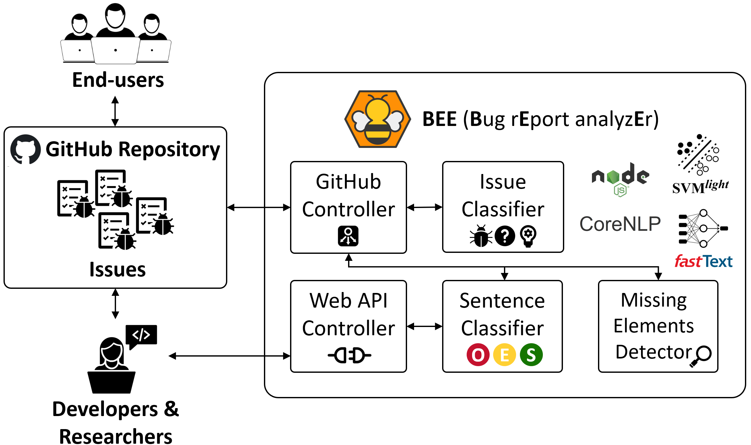
Structure of BEE

Slide 4
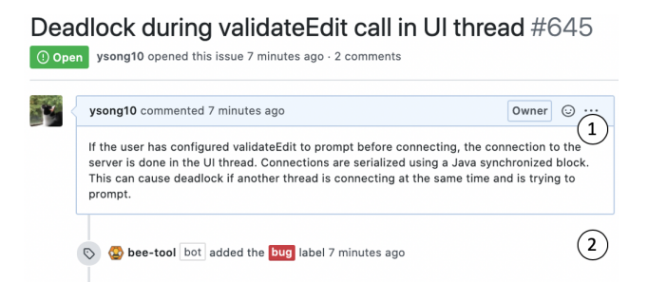
How does BEE work?
①作为一种自动分析用户提交的错误报告的工具，BEE首先会接收用户提交到github上的报告，并分析报告的性质——它是否真的是一份错误报告，即这份报告是否描述了程序运行中的bug，而不是描述了程序的功能或是对程序的疑问。如果这确实是一份错误报告，BEE会用“bug”标签标注报告并进行后续的分析研究。

Slide 5
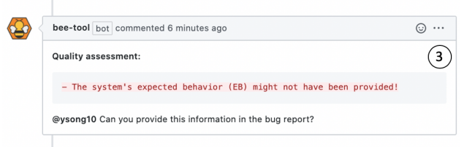
How does BEE work?
②接下来BEE会分析错误报告的标题和描述，重点分析三大元素——系统观察行为（OB）、预期行为（EB）和重现错误步骤（S2R）。如果错误报告中任一元素未被提供，BEE会对报告做出评价，并提醒用户缺失的元素。

Slide 6
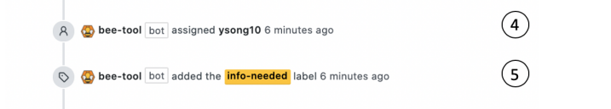
How does BEE work?
③除此之外，BEE会将问题提交给用户，并用标签“Info-needed”标记问题。这种反馈鼓励用户提供错误报告分析需要的信息。如果这三个元素都已经由用户提供，Bee会作出评论，表明bug报告似乎是完整的。

Slide 7
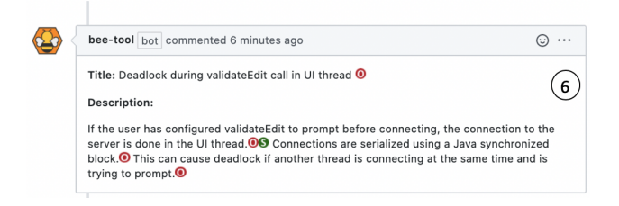
How does BEE work?
④最后，BEE通过构建bug描述提供额外的反馈。bug报告由BEE在附加注释中自动构建，其中包含原始版本中提供的bug标题和描述，同时。当句子表达OB、EB或S2R时，BEE会在句子末尾用相应的图标标记句子。一个句子可以传达三种信息中的一种或多种。采用这样的方式而非将OB、EB或S2R重新组织成部分可以让结构化的错误描述更容易理解。

Slide 8
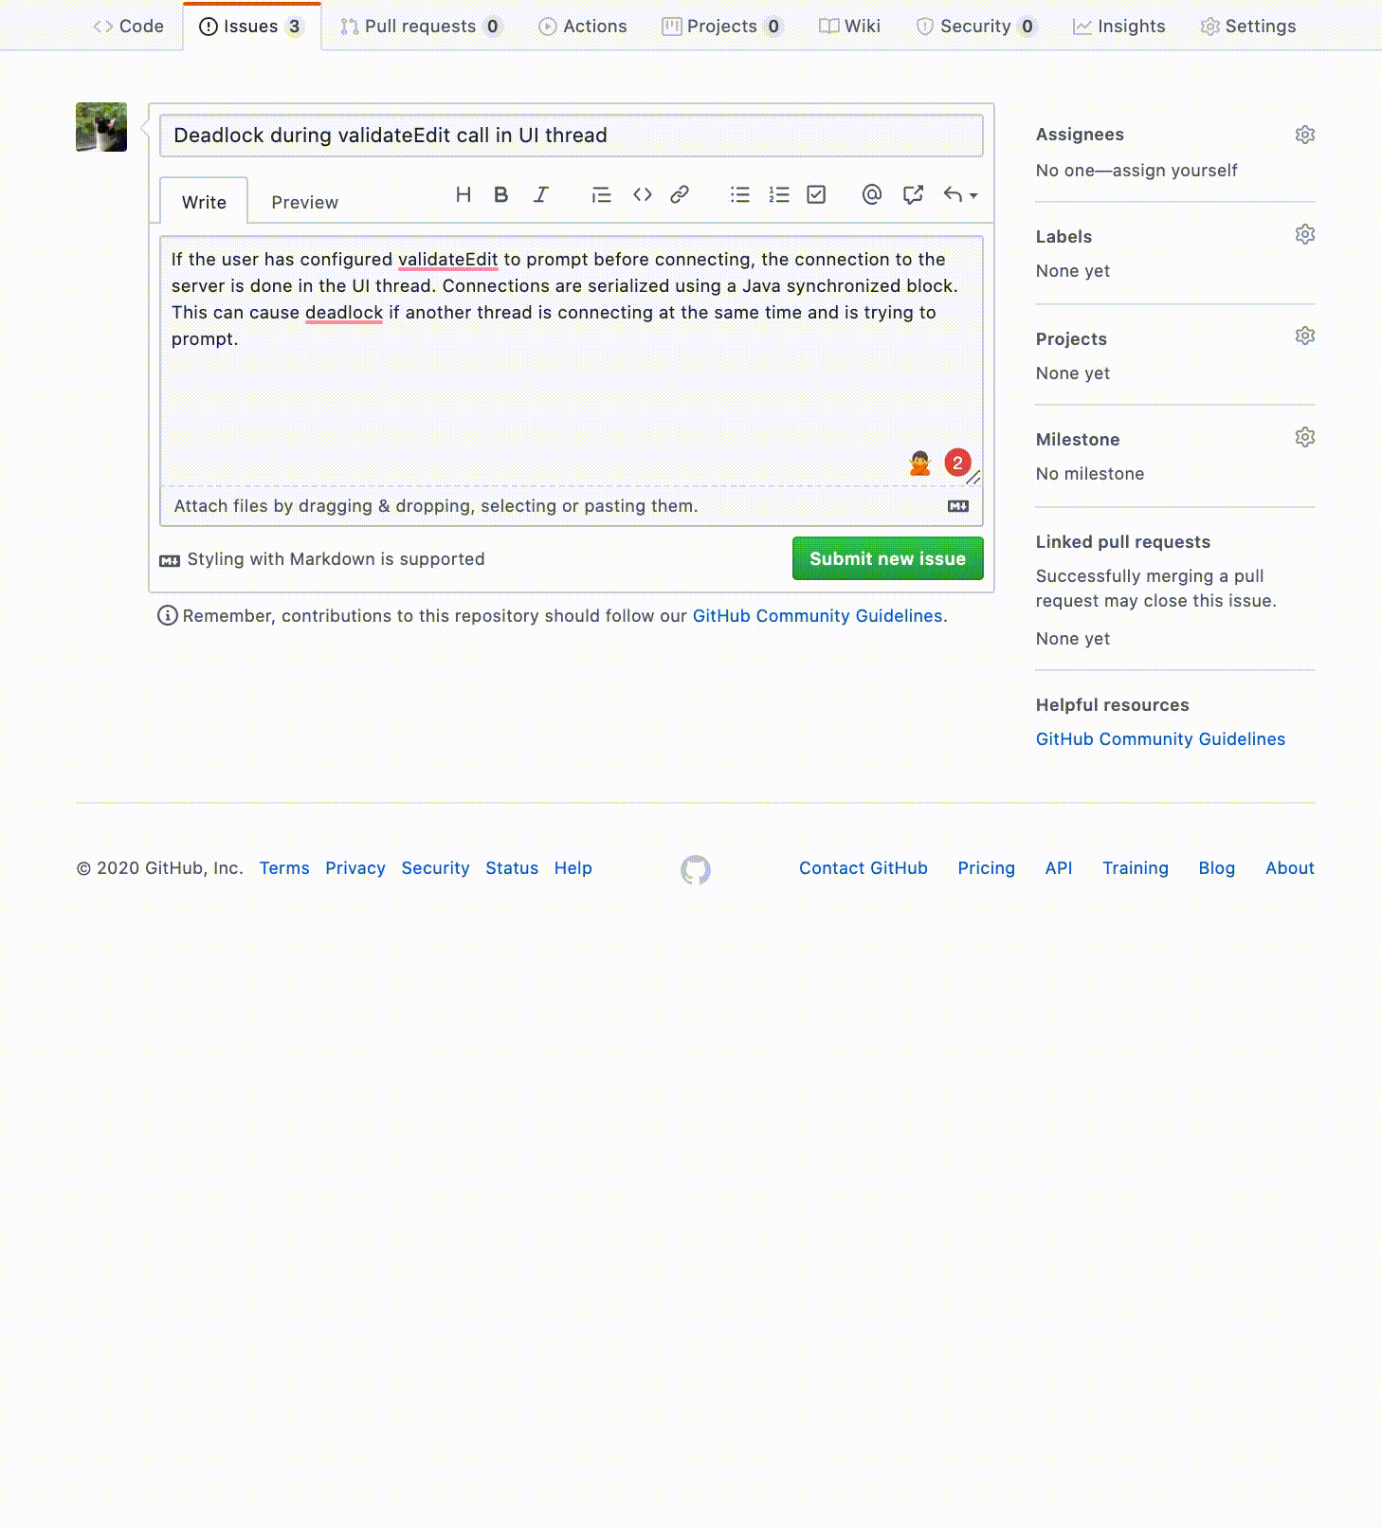
BEE演示

